Slide 1




Психологическая азбука
Программа развивающих занятий
Информация для родителей

Slide 2
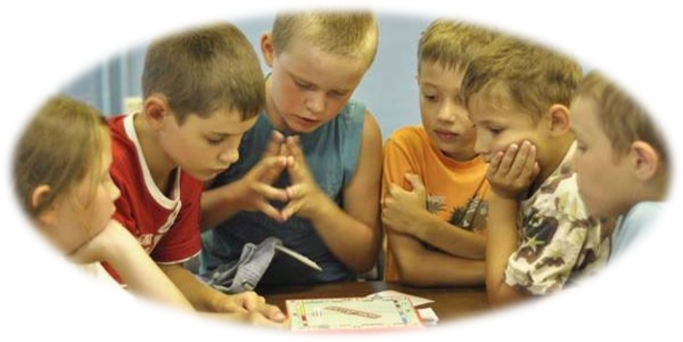
- Для чего нужны эти занятия?
Главная цель
занятий-
развитие личности
ребёнка

Slide 3
- Какие именно черты личности ребёнка будут развивать занятия?
- умение осознавать и формулировать свои чувства, эмоции, переживания;
- воображение и творческие способности;
- умение осознать свои склонности и способности;
- умение логически мыслить;
- умение понимать других людей, эффективно взаимодействовать и сотрудничать с ними;
- способность к самоанализу, умение отвечать за свои поступки.

Slide 4
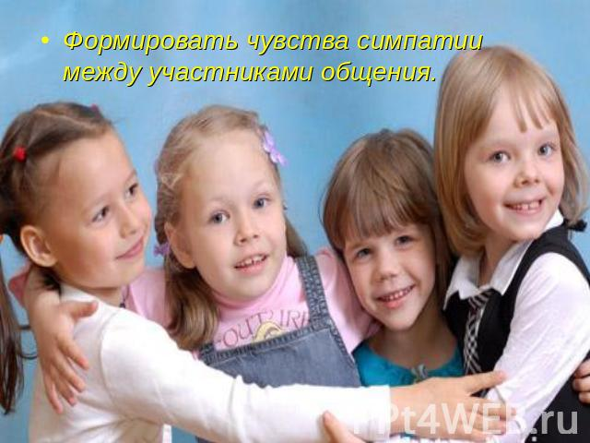

- Чем занятия помогут ребёнку в учёбе?
Занятия внесут вклад в развитие умения учиться:
- помогут развить логическое мышление, внимание, память;
- помогут чётче понимать учебную задачу;
- помогут сформировать навыки планирования, самоконтроля, самооценки;
- помогут развить волевые качества.

Slide 5
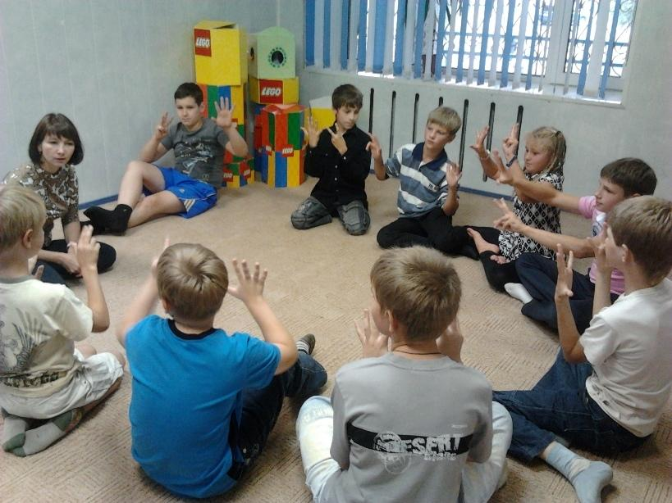
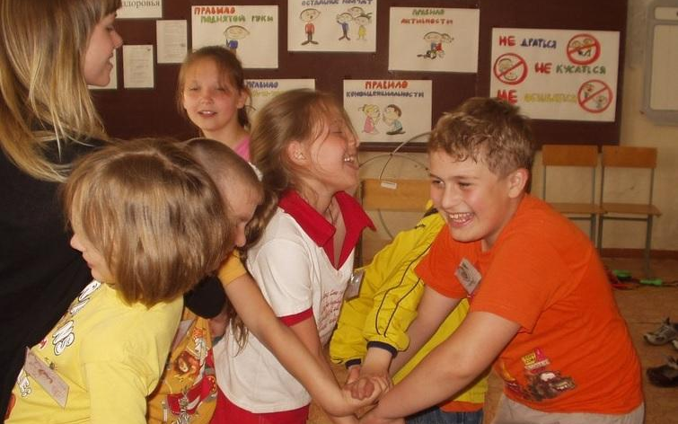
- Чем занятия программы отличаются от урока?
Отсутствие
строгих рамок,
применение
игровых методов, использование приёмов и методов сказкотерапии
максимальное использование
личного опыта ребёнка

Slide 6
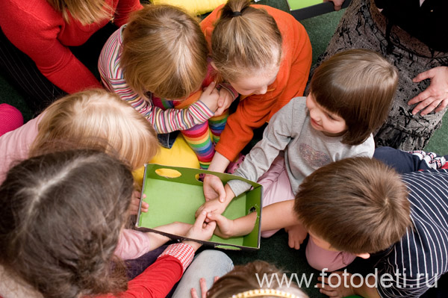
- Как организованы занятия?
Программа рассчитана
на четыре года, занятия проводятся
1 раз в 2 недели, продолжительность -35-40 минут.

Slide 7
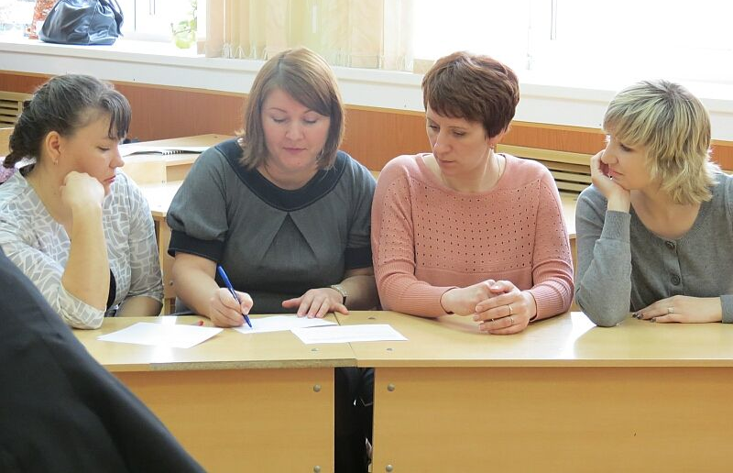
- Какое участие в занятиях принимают родители и учитель?
Поведение и деятельность детей
на занятиях
даст богатый материал для содержательного обсуждения
их психологических особенностей.

Slide 8

«Духовная жизнь ребёнка полноценна лишь тогда, когда он живёт в мире игры, сказки, фантазии, творчества. Без этого он – засушенный цветок»
В.А. Сухомлинский

